Slide 1
EVITE UNA EXPOSICIÓN EXCESIVA AL SOL DFVDG
UTILICE PROTECCIÓN SOLAR
DFV
NO USE CABINAS DE RAYOS UVA
Mensajes para la población general
#PrEvCan #CANCERCODE
La campaña PrEvCan© fue iniciada por la Sociedad Europea de Enfermería Oncológica (EONS) y se desarrolla en colaboración con la Sociedad Europea de Oncología Médica (ESMO). Para más información: www.cancernurse.eu/prevcan

Slide 2
Inserte el logo de su organización aquí
EVITE UNA EXPOSICIÓN EXCESIVA AL SOL DFVDG
UTILICE PROTECCIÓN SOLAR
DFV
NO USE CABINAS DE RAYOS UVA
La exposición a rayos UV aumenta tu riesgo de cáncer. Disfruta del sol pero protégete.
#PrEvCan #CANCERCODE
La campaña PrEvCan© fue iniciada por la Sociedad Europea de Enfermería Oncológica (EONS) y se desarrolla en colaboración con la Sociedad Europea de Oncología Médica (ESMO). Para más información: www.cancernurse.eu/prevcan

Slide 3
Inserte el logo de su organización aquí
EVITE UNA EXPOSICIÓN EXCESIVA AL SOL DFVDG
UTILICE PROTECCIÓN SOLAR
DFV
NO USE CABINAS DE RAYOS UVA
Mantente seguro al sol! Cúbrete y usa protección solar.
#PrEvCan #CANCERCODE
La campaña PrEvCan© fue iniciada por la Sociedad Europea de Enfermería Oncológica (EONS) y se desarrolla en colaboración con la Sociedad Europea de Oncología Médica (ESMO). Para más información: www.cancernurse.eu/prevcan

Slide 4
Inserte el logo de su organización aquí
EVITE UNA EXPOSICIÓN EXCESIVA AL SOL DFVDG
UTILICE PROTECCIÓN SOLAR
DFV
NO USE CABINAS DE RAYOS UVA
El uso de solariums es peligroso. Evítalo y le harás un favor a tu piel.
#PrEvCan #CANCERCODE
La campaña PrEvCan© fue iniciada por la Sociedad Europea de Enfermería Oncológica (EONS) y se desarrolla en colaboración con la Sociedad Europea de Oncología Médica (ESMO). Para más información: www.cancernurse.eu/prevcan

Slide 5
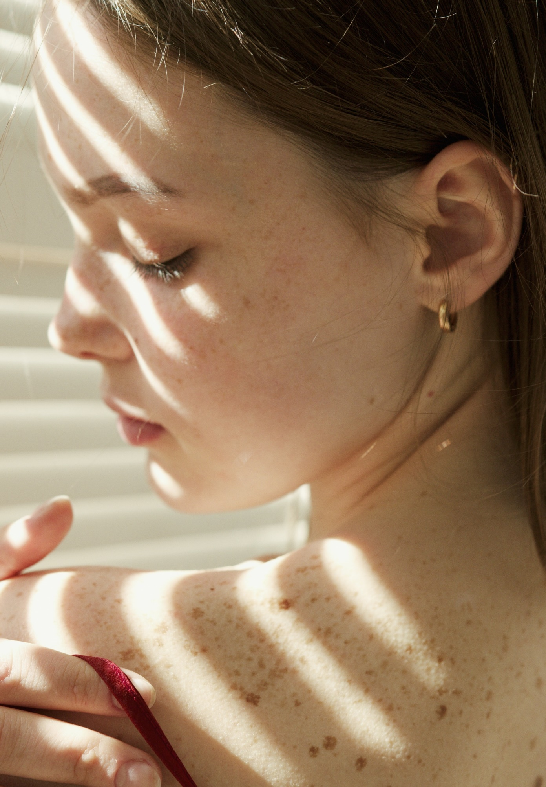
Inserte el logo de su organización aquí
EVITE UNA EXPOSICIÓN EXCESIVA AL SOL DFVDG
UTILICE PROTECCIÓN SOLAR
DFV
NO USE CABINAS DE RAYOS UVA
Revisa tu piel de manera rutinaria para ver si hay cambios. Contacta siempre con tus profesionales de salud en caso de cualquier inquietud.
#PrEvCan #CANCERCODE
La campaña PrEvCan© fue iniciada por la Sociedad Europea de Enfermería Oncológica (EONS) y se desarrolla en colaboración con la Sociedad Europea de Oncología Médica (ESMO). Para más información: www.cancernurse.eu/prevcan

Slide 6
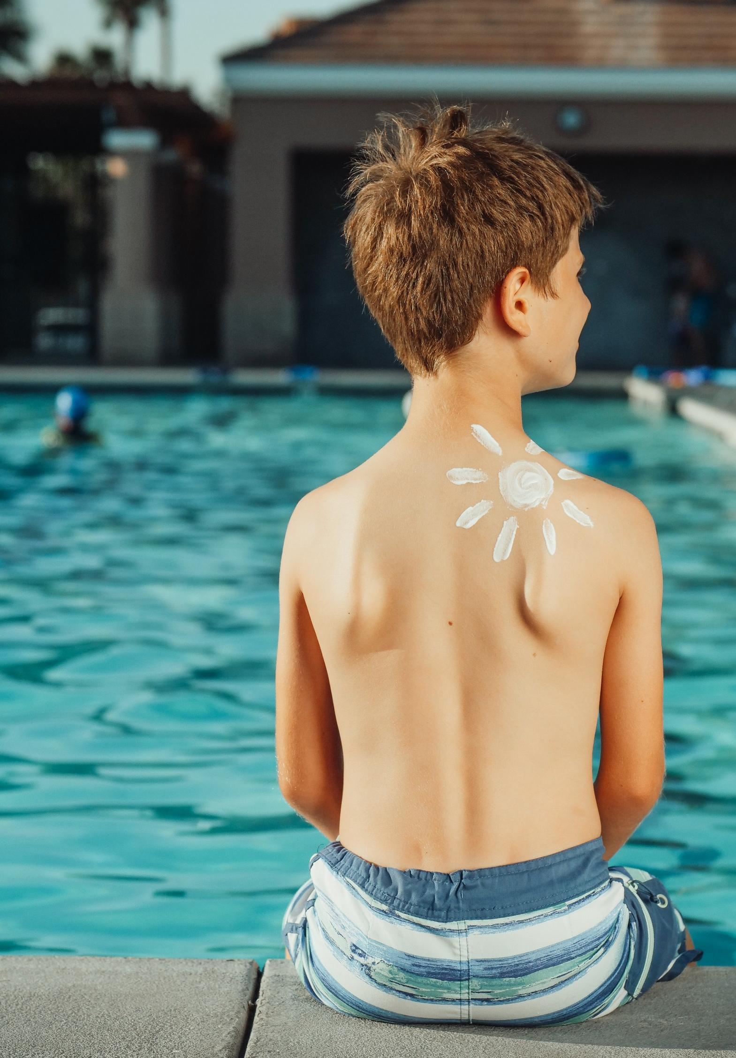
Inserte el logo de su organización aquí
EVITE UNA EXPOSICIÓN EXCESIVA AL SOL DFVDG
UTILICE PROTECCIÓN SOLAR
DFV
NO USE CABINAS DE RAYOS UVA
Los niños y la jente joven son especialmente vulnerables a los daños en la piel por el sol.
#PrEvCan #CANCERCODE
La campaña PrEvCan© fue iniciada por la Sociedad Europea de Enfermería Oncológica (EONS) y se desarrolla en colaboración con la Sociedad Europea de Oncología Médica (ESMO). Para más información: www.cancernurse.eu/prevcan

Slide 7
EVITE UNA EXPOSICIÓN EXCESIVA AL SOL DFVDG
UTILICE PROTECCIÓN SOLAR
DFV
NO USE CABINAS DE RAYOS UVA
Mensajes para profesionales de la salud
#PrEvCan #CANCERCODE
La campaña PrEvCan© fue iniciada por la Sociedad Europea de Enfermería Oncológica (EONS) y se desarrolla en colaboración con la Sociedad Europea de Oncología Médica (ESMO). Para más información: www.cancernurse.eu/prevcan

Slide 8
Inserte el logo de su organización aquí
EVITE UNA EXPOSICIÓN EXCESIVA AL SOL DFVDG
UTILICE PROTECCIÓN SOLAR
DFV
NO USE CABINAS DE RAYOS UVA
El melanoma está en aumento y mata a más de 20,000 personas anualmente en Europa.
#PrEvCan #CANCERCODE
La campaña PrEvCan© fue iniciada por la Sociedad Europea de Enfermería Oncológica (EONS) y se desarrolla en colaboración con la Sociedad Europea de Oncología Médica (ESMO). Para más información: www.cancernurse.eu/prevcan

Slide 9
Inserte el logo de su organización aquí
EVITE UNA EXPOSICIÓN EXCESIVA AL SOL DFVDG
UTILICE PROTECCIÓN SOLAR
DFV
NO USE CABINAS DE RAYOS UVA
Aconseja a tus pacientes que se protegan del sol tapándose y utilizando crema solar
#PrEvCan #CANCERCODE
La campaña PrEvCan© fue iniciada por la Sociedad Europea de Enfermería Oncológica (EONS) y se desarrolla en colaboración con la Sociedad Europea de Oncología Médica (ESMO). Para más información: www.cancernurse.eu/prevcan

Slide 10
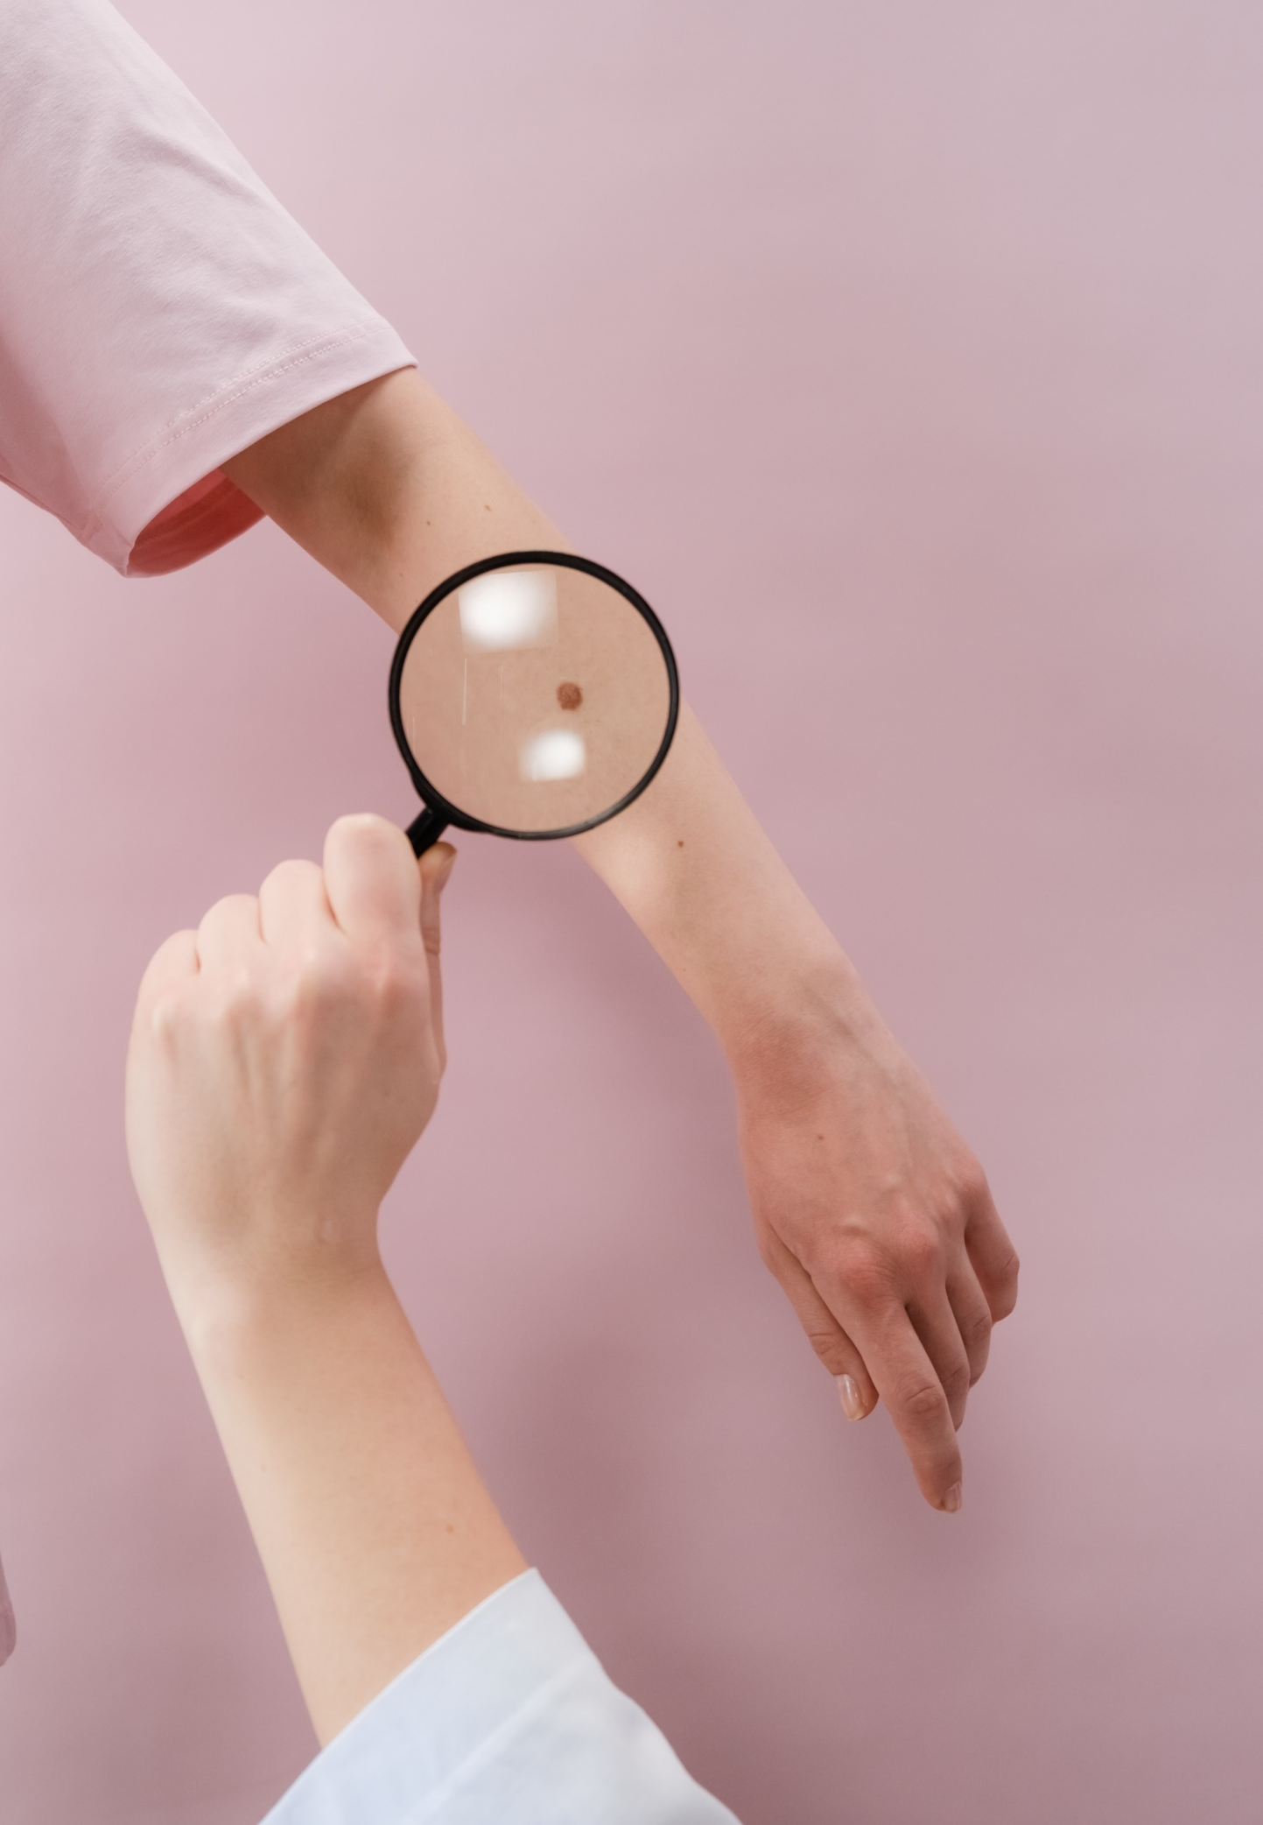
Inserte el logo de su organización aquí
EVITE UNA EXPOSICIÓN EXCESIVA AL SOL DFVDG
UTILICE PROTECCIÓN SOLAR
DFV
NO USE CABINAS DE RAYOS UVA
Refiera siempre a tus pacientes con cualquier anomalía en la piel a un experto
#PrEvCan #CANCERCODE
La campaña PrEvCan© fue iniciada por la Sociedad Europea de Enfermería Oncológica (EONS) y se desarrolla en colaboración con la Sociedad Europea de Oncología Médica (ESMO). Para más información: www.cancernurse.eu/prevcan

Slide 11
Inserte el logo de su organización aquí
EVITE UNA EXPOSICIÓN EXCESIVA AL SOL DFVDG
UTILICE PROTECCIÓN SOLAR
DFV
NO USE CABINAS DE RAYOS UVA
Pon tu foto
Mensaje personalizado
#PrEvCan #CANCERCODE
La campaña PrEvCan© fue iniciada por la Sociedad Europea de Enfermería Oncológica (EONS) y se desarrolla en colaboración con la Sociedad Europea de Oncología Médica (ESMO). Para más información: www.cancernurse.eu/prevcan

